Slide 1
Регрессия
Алексей Дзюба / НИЦ КИ – ПИЯФ
(учебник М.Б. Лагутин «Наглядная математическая статистика», БИНОМ, М., 2009, Глава 21)

Slide 2
Литература
М.Б. Лагутин «Наглядная математическая статистика», М., 2009, Глава 21
Профессиональный информационно-аналитический ресурс, посвященный машинному обучению, распознаванию образов и интеллектуальному анализу данных: www.machinelearning.ru
Курс лекций К.В.Воронцова
TMVA User Guide
TMVA Tutorials (C++)
Простыми словами (1, 2)

Slide 3
Вводные замечания
В прошлый раз мы рассмотрели задачу кластеризации, то есть разбиение множества объектов на компактные группы
Метрика / масштаб / типы классов
Идеи основных методов
Функционалы качества разбиения
Дискриминантный анализ
В практической части курса мы будем рассматривать алгоритмы машинного обучения для задачи классификации
Есть размеченная на классы выборка (кортеж по нескольким параметрам), на основе которой нужно построить алгоритм для определения класса объекта по параметрам
Классификация – частный случай регрессии. Бинарная, тернарная и т.п. функция
Нам интересен случай двух классов: сигнал и фон

Slide 4
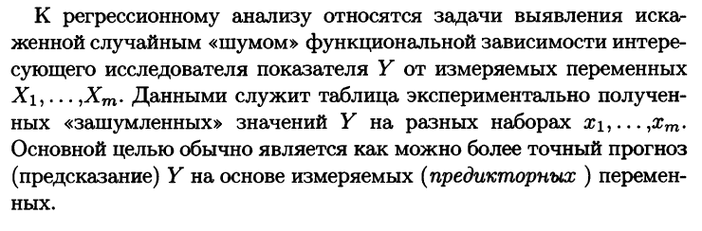
Задача регрессии

Slide 5
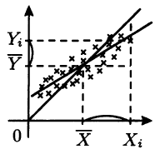

Термин
Ф.Гальтон «Регрессия к среднему в наследовании роста» (1885)
928 взрослых детей и 205 их родителей
Рост детей у высоких (низких) родителей обычно также выше (ниже) среднего роста в популяции, но при этом отклонение от этого среднего у детей меньше, чем у родителей.
Позднее регрессией начали называть любую функциональную зависимость между с.в. (даже кодва предиктивные переменные неслучаные).

Slide 6
Предположения в основе подхода
Регрессия – суть вычисления с использованием данных. Для интерпретации, что эти вычисления воспроизводят реальный мир необходимы некоторые предположения.
Репрезентативность (выборка воспроизводит генеральную совокупность)
Предиктивные переменные измеряются с исчезающе малыми погрешностями.
Математическое ожидание отклонения модели равно нулю
Дисперсия отклонений постоянна для всех x_{i}
Отклонения статистически независимы (ковариантная матрица ошибок диагональна)

Slide 7
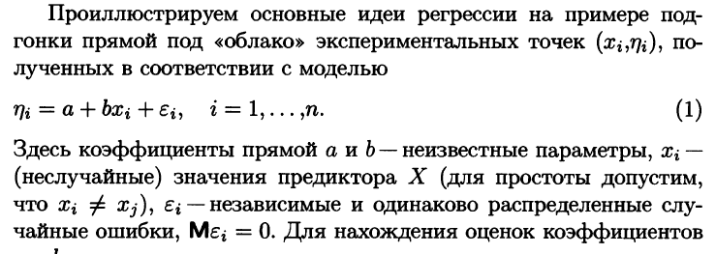
Линейная задача

Slide 8


Мера близости и МНК
Условие точности подгонки прямой – близость к нулю «остатков»
Как выбрать:
Минимизировать максимальный остаток:
Минимизировать длину всех остатков:
Минимизировать сумму квадратов длин:
Метод наименьших квадратов (Лежандр, Гаусс) – наиболее простые формулы

Slide 9
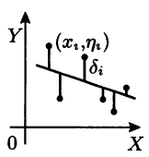
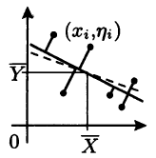

МНК, PCA, корреляция
Метод наименьших квадратов
Метод главных компонент
Наименьшей зависимости соответствует нулевое значение коэффициента корреляции, что сразу дает уравнение относительно beta
Выборочный коэффициент корреляции

Slide 10
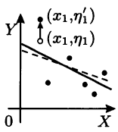
Преимущества и недостатки МНК
Преимущества
Простота вывода формул
Если вектор ошибок распределен нормально, то МНК совпадает с методом максимального правдоподобия, аследовательно является асимптотически эффективным (наиболее точным для больших выборок)
Недостатки
Чувствительность к «выбросам» (зависимость от квадратов остаток) см. метода Тейла

Slide 11
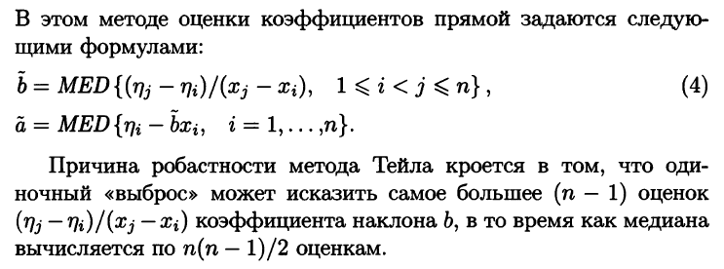
Метод Тейла

Slide 12

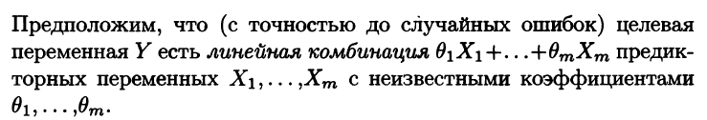


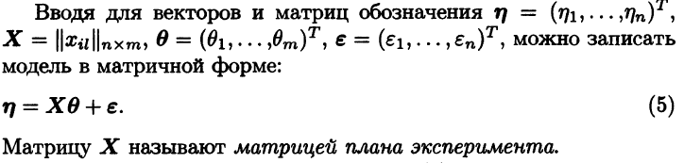




Задача и предположения
МНК оценка
Информационная матрица

Slide 13

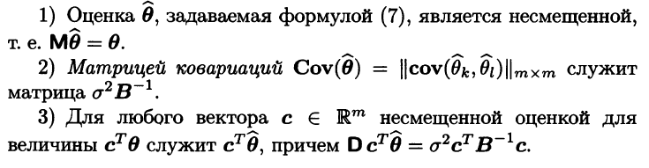
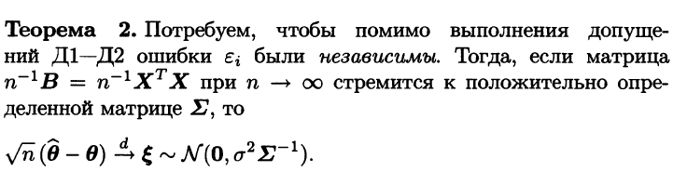
Статистические свойства МНК-оценок

Slide 14

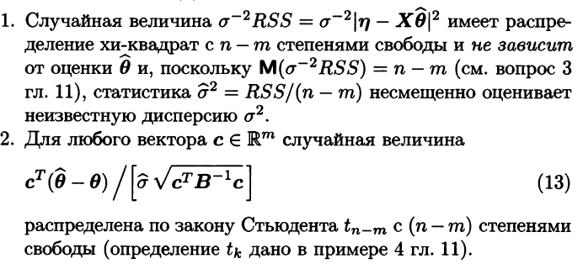
Для нормальных погрешностей
Остаточная сумма квадратов

Slide 15
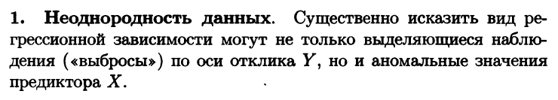
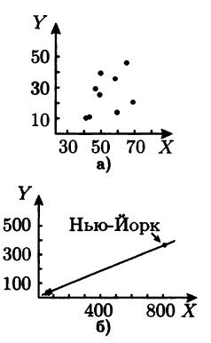
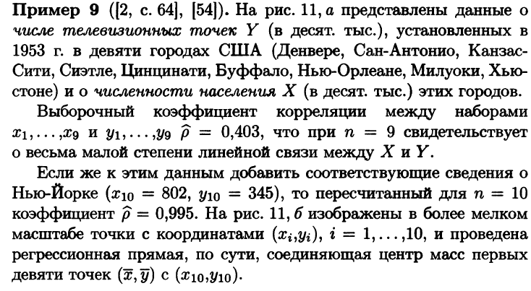
Парадоксы регрессии (1)

Slide 16
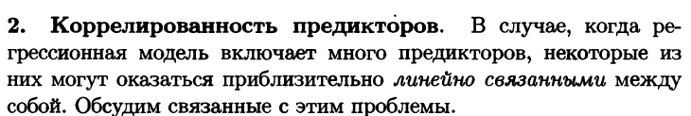

Парадоксы регрессии (2)
При линейной корреляции весовой коэффициент распределяется между слагаемыми случайным образом

Slide 17
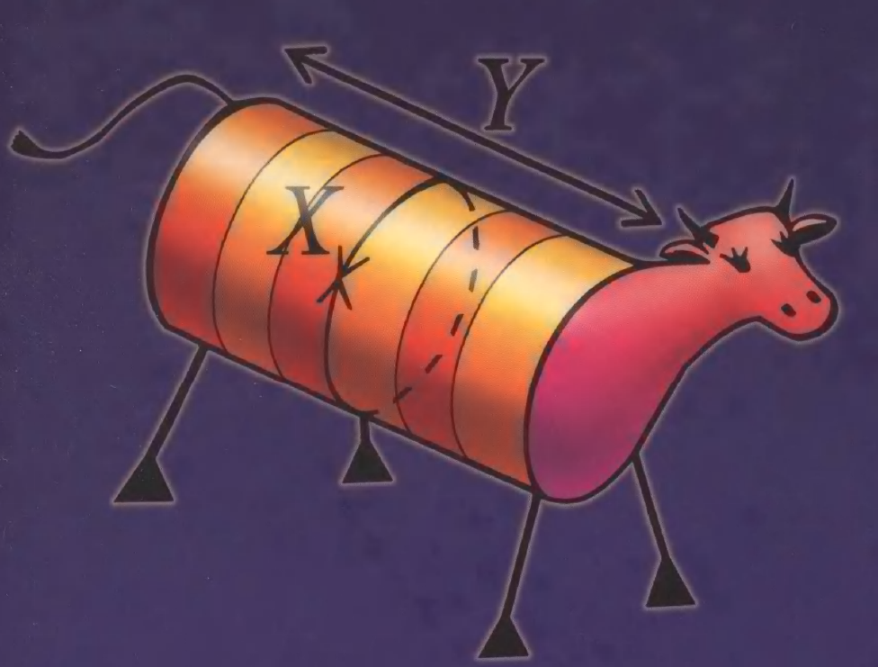


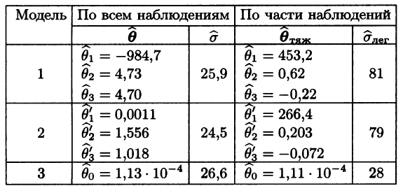
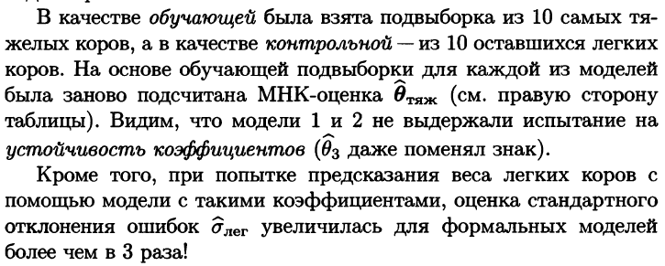
Парадоксы регрессии (3)
Модель должна учитывать содержательный смысл задачи

Slide 18
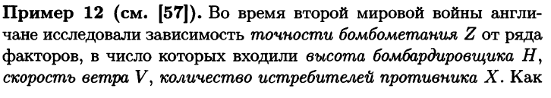
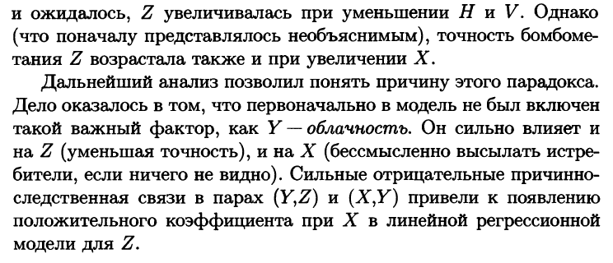
Парадоксы регрессии (4)

